Slide 1

클립보드의 새로운 변화
VanishClip
경상대학교 컴퓨터과학과 2학년 윤 현 철

Slide 2

Contents
VanishClip
1
Motive
2
Architecture
3
Explain
4
Demonstrate
5
Q & A

Slide 3
Motive

Slide 4




Motive
System Clipboard
“Hello World!!!”
TEXT
“Hello World!!!”
IMAGE
FILE

Slide 5
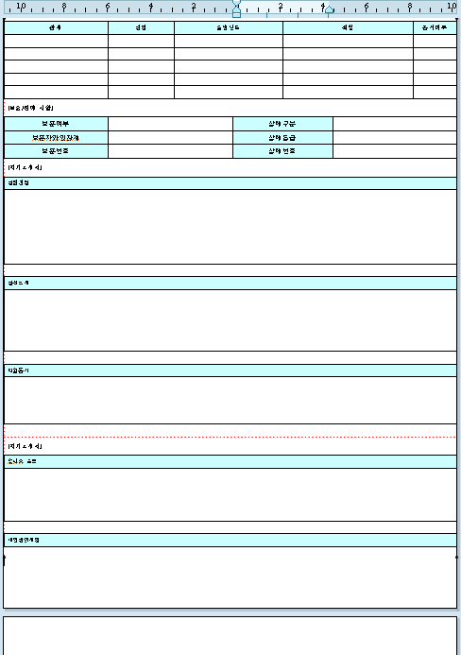
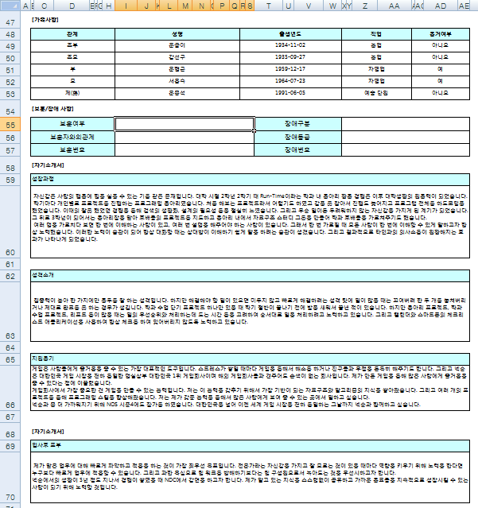
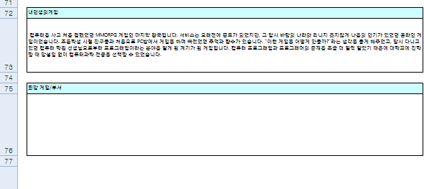
Motive

Slide 6
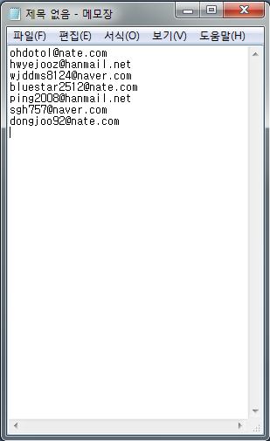
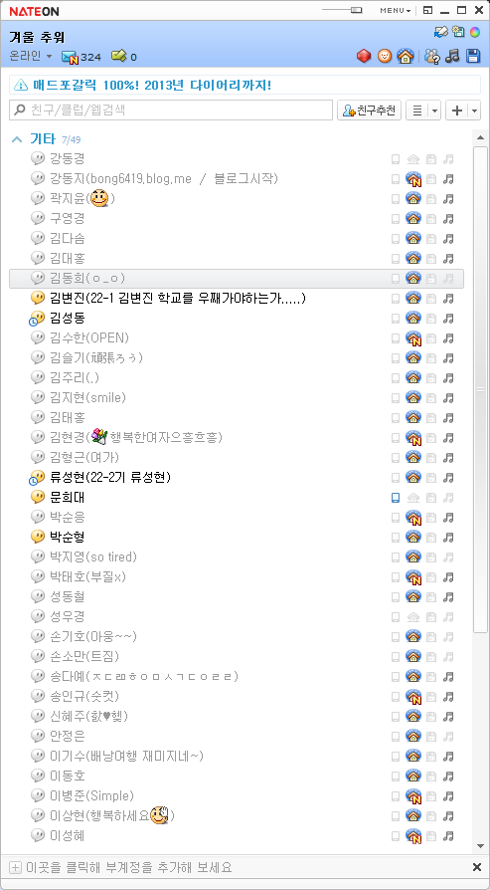
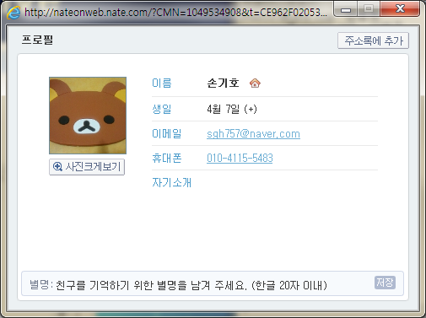
Motive

Slide 7
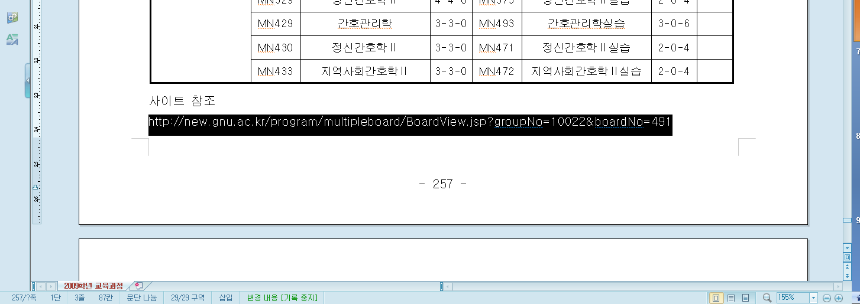
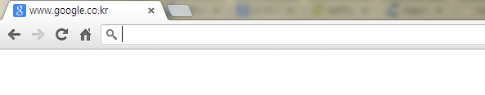
Motive

Slide 8

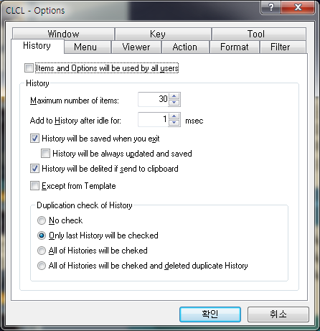
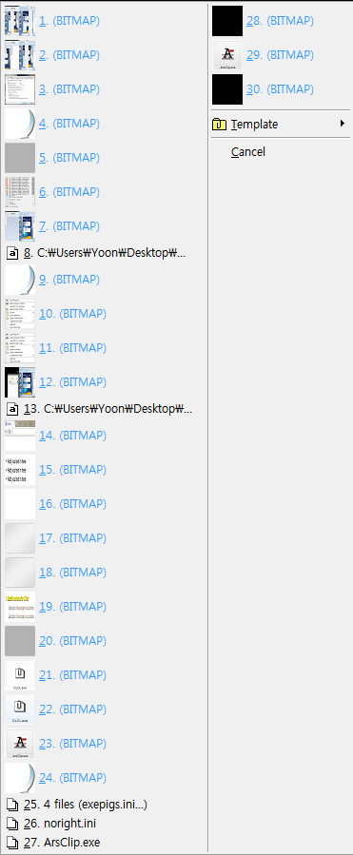
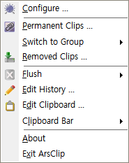
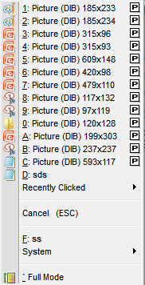
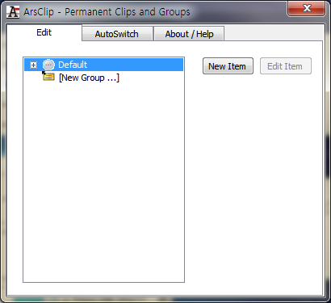

Motive
단축키를 통해 리스트가 보여짐
파일은 담을 수 없음
복잡한 기능들이 많음
프로그램을 제대로 익혀야 사용이 용이함
각 리스트의 단축키 기능이 없음!!
단축키를 통해 리스트가 보여짐
리스트를 제거 할 수 없고 리스트가 많아지면 찾기 불편함
복잡한 기능들이 많음
프로그램을 제대로 익혀야 사용이 용이함
각 리스트의 단축키 기능이 없음!!!

Slide 9
Motive
클립보드에 있던 중요한 자료
클립보드 변동에 의해 손실
수 많은 복사 / 붙여 넣기 반복
작업 수행
중요 자료 손실
방대한 데이터
사용자의 실수
불편한 사용법
Ctrl C 를 잘못 눌러버린 후
프로세스 종료
간편한 사용법
각 리스트의 단축키 설정!!
이러한 문제점을 발생시키고 싶지 않다.!!!

Slide 10
Architecture

Slide 11
Architecture
Copied Data
Copied Data
Copied Data
Windows Message
WM_DRAWCLIPBOARD
System
Clipboard
Monitor
ClipList
Pasted Data
ClipListView
Mouse KeyBoard
Hooking Library
.Net FrameWork
Windows 7

Slide 12
Architecture
Windows Message
WM_DRAWCLIPBOARD
ClipListView
String
hotkey
image
New CliptoList()
hotkey
filename Path
DataFormat
hotkey
StringForamt
Object
hotkey
Bitmap
ClipList
FileDrop
[0]
Object
[1]
[8]
[9]

Slide 13
Architecture
Hotkey
ClipList
ClipList
Key
Event
System
Clipboard
[0]
[0]
Event
Mouse
Event
[5]
[6]
[6]
[7]
L_Click
[7]
Windows Message
WM_PASTE
[8]
[8]
[9]
[9]
Monitor
Pasted Data

Slide 14
Explain

Slide 15
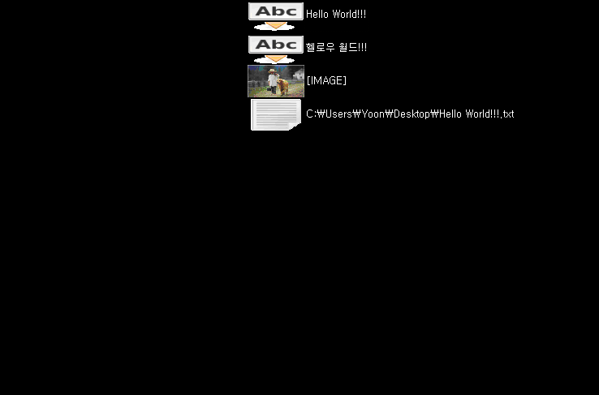
Explain

Slide 16
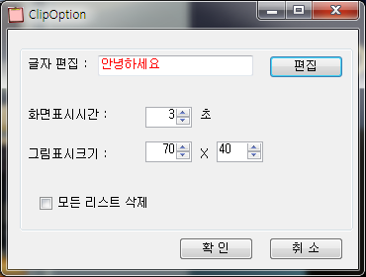
Explain

Slide 17
Demonstration

Slide 18
Thank You!
www.themegallery.com

